Slide 1
ПУБЛИЧНЫЙ ОТЧЕТ директора Краевого государственного казенного учреждения «Центр обеспечения действий по гражданской обороне, чрезвычайным ситуациям и пожарной безопасности в Камчатском крае» об итогах деятельности в 2019 году

Slide 2
КГКУ «ЦОД» является некоммерческой организацией, созданной в целях осуществления предусмотренных законодательством РФ полномочий исполнительных органов государственной власти Камчатского края в области гражданской обороны, предупреждения и ликвидации чрезвычайных ситуаций, обеспечения пожарной безопасности и безопасности людей на водных объектах.
Структура и численность КГКУ «ЦОД» определена штатным расписанием по согласованию с Министерством специальных программ и по делам казачества Камчатского края от 15.07.2019.
На 01.01.2020 в КГКУ «ЦОД» – 857 должностей, по списку – 833, некомплект – 24 (укомплектованность 97,2 %), в том числе: управление – 118 должностей, по списку – 115, некомплект – 3 (укомплектованность 97,5 %); спасателей – 95 должностей, по списку 94 человек, некомплект – 1 (укомплектованность 99,0 %); пожарных – 643 должности, по списку 623 человек, некомплект 20 (укомплектованность 96,9 %).

Slide 3
РАЗВИТИЕ ГАЗОДЫМОЗАЩИТНОЙ СЛУЖБЫ
В 2019 году:
- освидетельствовано - 79 баллонов ДАСВ (согласно графика - один раз в 5 лет);
- проведена поверка - 267 манометров ДАСВ (ежегодно);
- техническое обслуживание компрессоров и приборов проверки проводилось в сроки установленные технической документацией.
В 2019 году с участием звеньев газодымозащитной службы КГКУ «ЦОД»:
- потушено 25 пожаров;
спасено 10 человек.
Аттестационной комиссией КГКУ «ЦОД» в 2019 году было аттестовано
65 газодымозащитников КГКУ «ЦОД».
На право работы в средствах индивидуальной защиты органов дыхания и зрения в непригодной для дыхания среде в пожарно-спасательной части с. Каменское создана газодымозащитная служба и проведена первичная аттестация.

Slide 4
СОСТАВ КГКУ «ЦОД»
Управление.
Бухгалтерия.
Подразделения гражданской защиты
Подразделения антикризисного управления
Подразделения материально-технического обеспечения.
Поисково-спасательный отряд Камчатского края, в который входят:
отряд по ликвидации аварийных разливов нефтепродуктов
5 филиалов поисково-спасательного отряда
патрульно-спасательный катер
Учебный центр подготовки пожарных и спасателей.
База материально-технического обеспечения
База хранения краевого резерва
База газодымозащитной службы
Подразделения противопожарной службы Камчатского края:
11 пожарных частей.
40 пожарных постов.

Slide 5
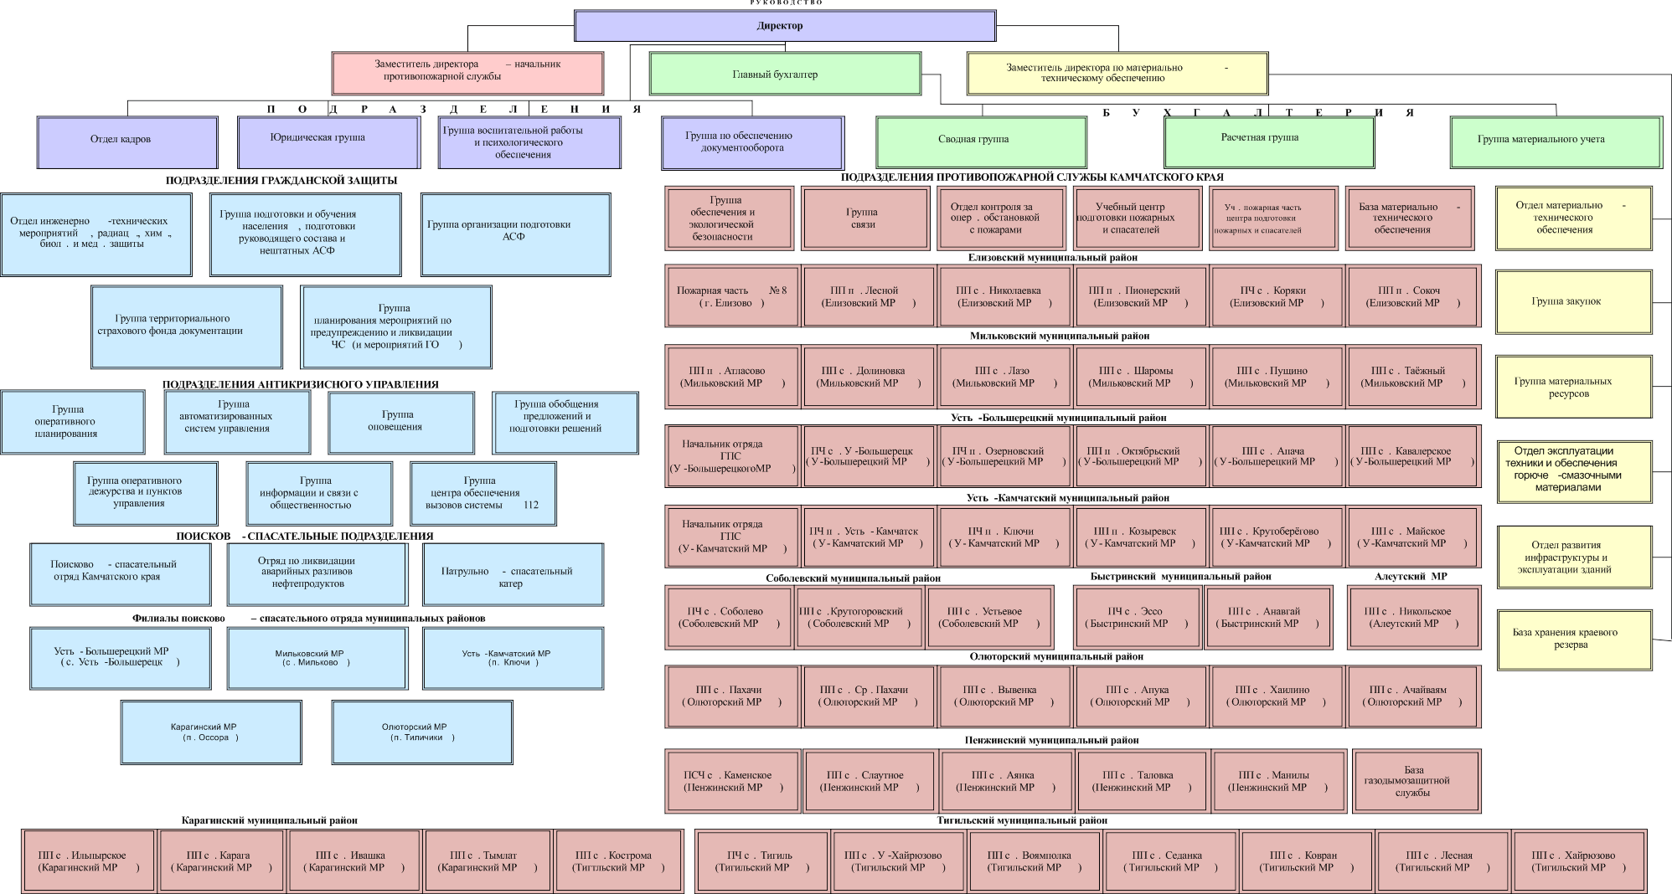
ОРГАНИЗАЦИОННО-ШТАТНАЯ СТРУКТУРА КГКУ «ЦОД»

Slide 6
Деятельность КГКУ «ЦОД» направлена на выполнение следующих уставных задач:
в области гражданской обороны
в области защиты населения и территорий от ЧС
в области обеспечения пожарной безопасности
в области безопасности на водных объектах

Slide 7
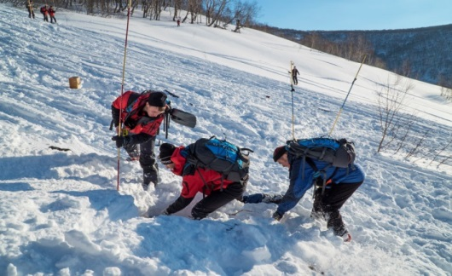
ПОИСКОВО-СПАСАТЕЛЬНЫЕ РАБОТЫ
поисково-спасательными подразделениями было проведено
110 выходов на поисково-спасательные работы (АППГ – 88),
спасено 89 чел. (АППГ – 59),
задействовано 244 чел. (АППГ – 255)
и 159 ед. техники (АППГ – 124);
экипаж патрульно-спасательного катера «Асакадзе» провел 25 выходов (АППГ – 14) с привлечением поисково-спасательных формирований и на совместные рейды с государственными инспекторами Центра ГИМС МЧС России по Камчатскому краю и сотрудниками полиции с целью спасения жизни и сохранения здоровья людей и материальных ценностей, снижения ущерба окружающей среде, предупреждения возможных ЧС, а также проведения учений и тренировок;

Slide 8
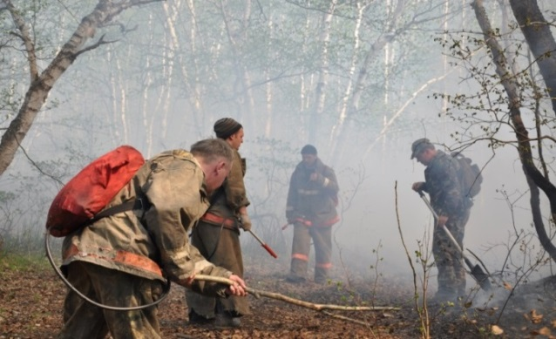
ПОЖАРНЫЕ ПОДРАЗДЕЛЕНИЯ
пожарные подразделения совершили 434 выезда на пожары,
потушено 411 пожаров.
пожарно-спасательные подразделения совершили
4187 выездов (АППГ – 3694), спасено 174 человек (АППГ – 155)
и материальных ценностей ориентировочно на сумму 169 583 т. руб.
Пожарные и поисково-спасательные подразделения принимали участие в тушении 9 природных пожаров (АППГ – 6), угрожавших населенным пунктам.

Slide 9
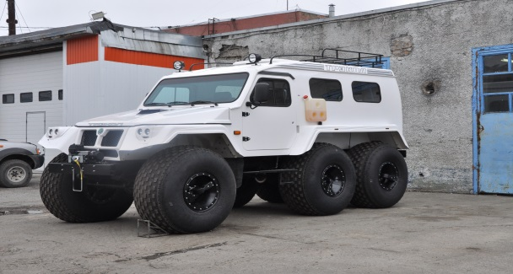
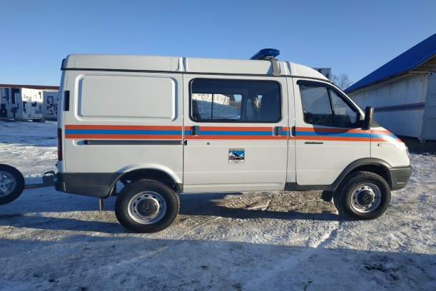
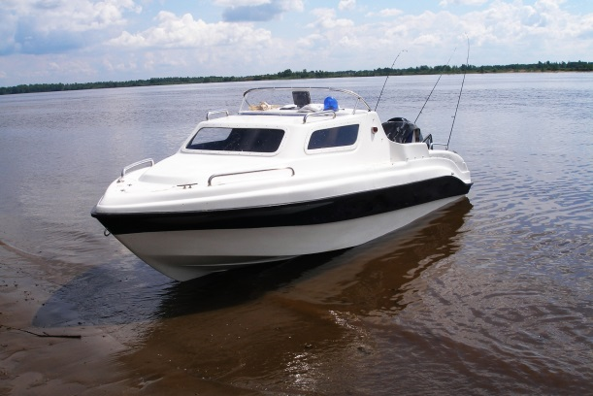
СОВЕРШЕНСТВОВАНИЕ ОСНАЩЕНИЯ СНАРЯЖЕНИЕМ
Закуплено имущества и средств поиска людей на сумму более 7 млн. рублей.
шестиколесный вездеход «ТРЭКОЛ»
автомобиль «Соболь» для отряда ЛАРН;
лодка алюминиевая «Неман-500»

Slide 10
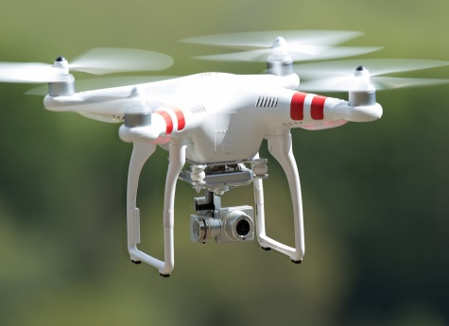
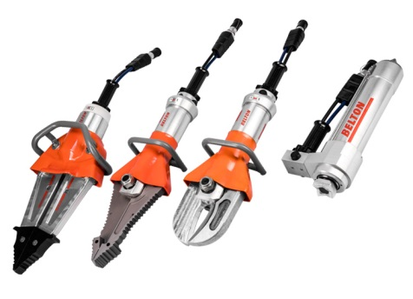
СОВЕРШЕНСТВОВАНИЕ ОСНАЩЕНИЯ СНАРЯЖЕНИЕМ
беспилотные летательные аппараты для ПСО
комплект ГАСИ для филиала ПСО по Усть-Большерецкому МР

Slide 11
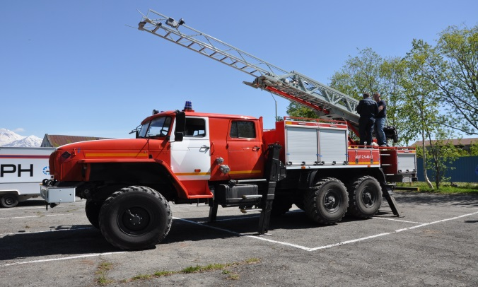
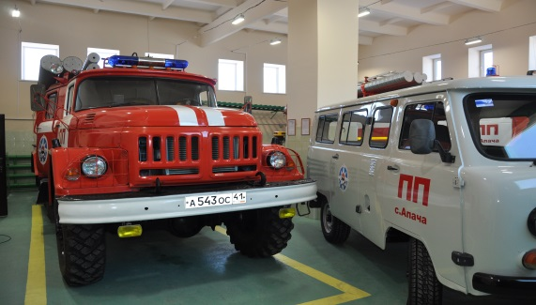
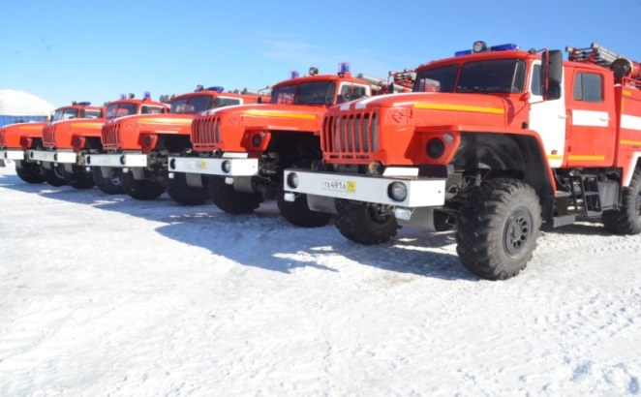
СОВЕРШЕНСТВОВАНИЕ ОСНАЩЕНИЯ СНАРЯЖЕНИЕМ
Для подразделений противопожарной службы приобретено 3 пожарных автомобиля основного назначения на сумму – около 21 млн. рублей.
По итогам года поисково-спасательные и пожарные подразделения укомплектованы техникой, ПТВ и поисково-спасательным оборудованием на 89,9 %,
для сравнения, в 2010 на 52,5%.

Slide 12
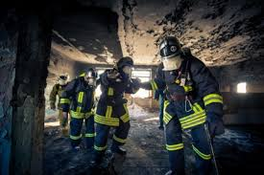
РАЗВИТИЕ ГАЗОДЫМОЗАЩИТНОЙ СЛУЖБЫ
Одним из значимых мероприятий, проведенных в 2019 году, является совершенствование газодымозащитной службы, которая создана в 10 подразделениях (АППГ – в 9). Численность газодымозащитников КГКУ «ЦОД» на 01.01.2020 составляет 163 человека (АППГ – 139).
На их вооружении имеется:
СИЗОД – 221 аппарат
приборы проверки СИЗОД – 21 ед. (АППГ – 10)
компрессорные установки до 300 атм – 19 ед. (АППГ – 15)
приборы проверки качества воздуха – 11 ед. (АППГ – 5)
Плановым порядком развивается база газодымозащитной службы Камчатского края. В 2017 году введена в эксплуатацию дымокамера подготовки газодымозащитников расположенная на территории ПСО. В стадии строительства огневая полоса психологической подготовки пожарных и спасателей.

Slide 13
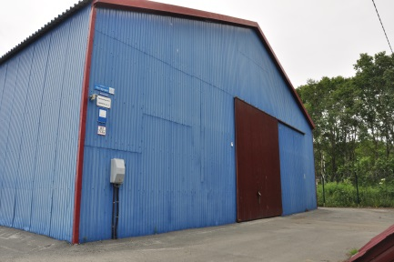
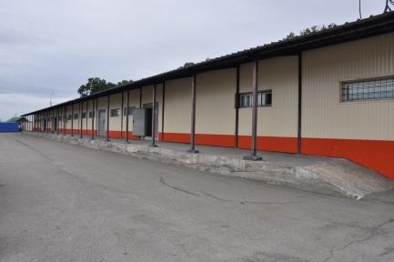
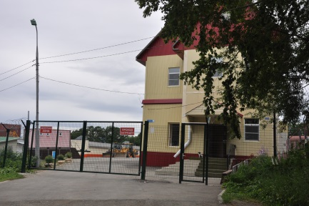
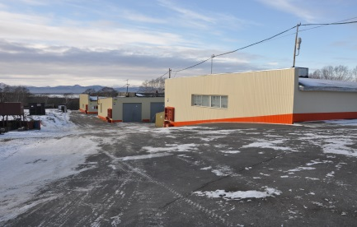
СОВЕРШЕНСТВОВАНИЕ ОСНОВНЫХ ФОНДОВ
Для успешного и качественного выполнения задач проводится большая работа по ремонту имеющихся объектов. Проведены капитальные ремонты на 8 объектах на сумму 18,2 млн. рублей:
ремонт кровли и помещения бокса гаража по ул. Максутова, 44/1,
г. Петропавловск-Камчатский;
ремонт кровли и фасада здания гаража на базе материально-технического обеспечения по ул. Пограничная, 85, г. Петропавловск-Камчатский;
ремонт помещения душевой в здании главного корпуса ПСО Камчатского края;
ремонт кровли на базе хранения краевого резерва (п. Пионерский, 15 км);
ремонт помещения бокса в здании пожарной части с. Усть-Большерецк;

Slide 14
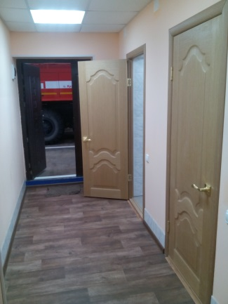
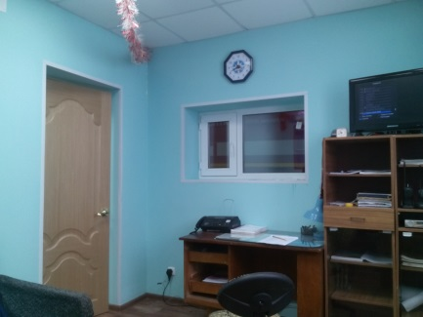
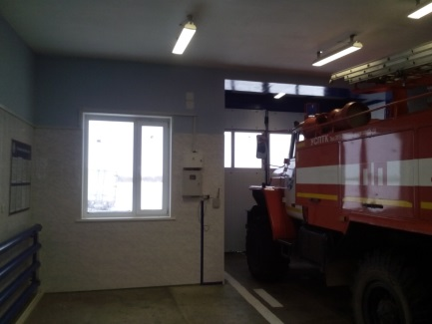
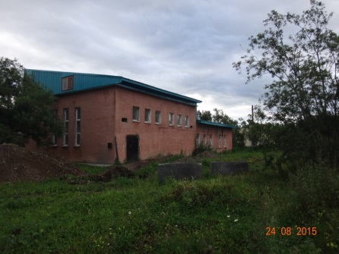
СОВЕРШЕНСТВОВАНИЕ ОСНОВНЫХ ФОНДОВ
ремонт фасада и помещений в здании пожарных постов с. Тымлат, с. Устьевое;
ремонт фасада здания пожарного поста с. Крутоберегово.
В 2019 году краевой резерв материальных ресурсов для ликвидации ЧС в целях
всестороннего жизнеобеспечения пострадавшего населения увеличен на 4% и создан
на сумму 344 млн. рублей, что составило 82,4 % от плана.

Slide 15
ПЛАНИРУЮЩИЕ ДОКУМЕНТЫ
В рамках планирования действий органов управления и сил ГО и РСЧС проведена корректировка и уточнение всех основных планирующих документов:
- Плана гражданской обороны и защиты населения Камчатского края;
Плана эвакуации и рассредоточения населения, материальных
и культурных ценностей Камчатского края
(приложение к Плану гражданской обороны и защиты населения Камчатского края);
- Плана эвакуации населения при угрозе и возникновении чрезвычайных ситуаций природного и техногенного характера на территории Камчатского края;
- Плана мероприятий по смягчению рисков и реагированию на чрезвычайные ситуации в период прохождения весеннего половодья на территории Камчатского края в 2019 году;

Slide 16
ПЛАНИРУЮЩИЕ ДОКУМЕНТЫ
- Плана по смягчению рисков и реагированию на чрезвычайные ситуации в пожароопасный период на территории Камчатского края в 2019 году.
В связи с активизацией Авачинского вулкана, уточнены расчеты на эвакуацию населения при угрозе или возникновении чрезвычайной ситуации в
результате извержения вулкана.
Также переработан и утвержден Паспорт безопасности Камчатского края (утвержден Губернатором Камчатского края 20.12.2019).

Slide 17
ПЛАНЫ ПОВЫШЕНИЯ ЗАЩИЩЕННОСТИ КРИТИЧЕСКИ ВАЖНЫХ ОБЪЕКТОВ
На 100 % объектов разработаны Планы повышения защищенности критически важных объектов. В муниципальные образования выданы исходные данные и требования для разработки подраздела «ПМ ГОЧС» для корректировки схем территориального планирования муниципальных районов, генеральных планов городских округов и сельских поселений, а так же объектов капитального строительства (к 15 проектам капитального строительства объектов, 6 схемам территориального планирования муниципальных районов и 2 генеральным планам городских округов и сельских поселений).

Slide 18
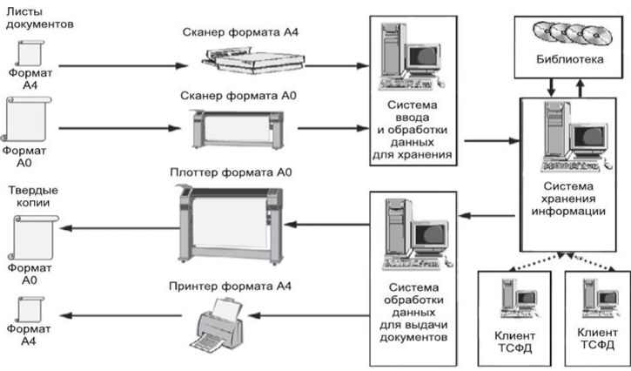
ТЕРРИТОРИАЛЬНЫЙ СТРАХОВОЙ ФОНД ДОКУМЕНТАЦИИ
Территориальный страховой фонд документации выполняется на основании Перечня объектов повышенного риска и объектов систем жизнеобеспечения населения, на которые создается СФД, необходимый для проведения АСДНР при ликвидации ЧС,
который утверждён Губернатором Камчатского края 11.09.2019 г.
Перечень включает 49 объектов:
- 13 объектов повышенного риска;
- 46 объектов систем жизнеобеспечения населения.
По состоянию на 01.01.2020 территориальный страховой фонд документации Камчатского края создан на 49 объектах (100%).

Slide 19
ЗАЩИТНЫЕ СООРУЖЕНИЯ ГО
Продолжена работа по оказанию помощи муниципальным образованиям в совершенствовании и наращивании оснащенности защитных сооружений ГО.
Специалистами КГКУ «ЦОД» совместно с администрациями городских округов и муниципальных районов в Камчатском крае проведены расчеты потребности в защитных сооружениях ГО установленных категорий населения на соответствующей территории в соответствии с постановлением Правительства Российской Федерации от 29 ноября 1999 г. № 1309.
В целях повышения готовности защитных сооружений ГО, а также приведения системы инженерной защиты населения Камчатского края в соответствие с требованиями постановления Правительства Российской Федерации от 30.10.2019 № 1391 внесены изменения в порядок создания убежищ и иных объектов ГО, организован комплекс мероприятий по изменению типа защитных сооружений ГО. В 2020 году данную работу планируем завершить. Еще одним немаловажным итогом этой работы станет снижение финансового и надзорного бремени на собственников защитных сооружений.

Slide 20
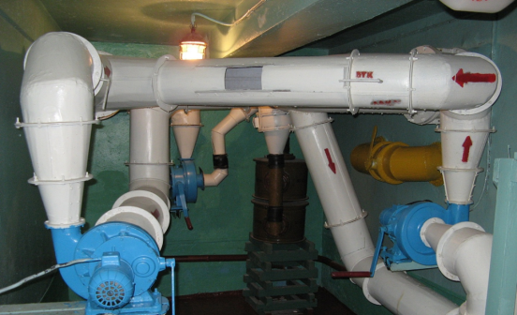
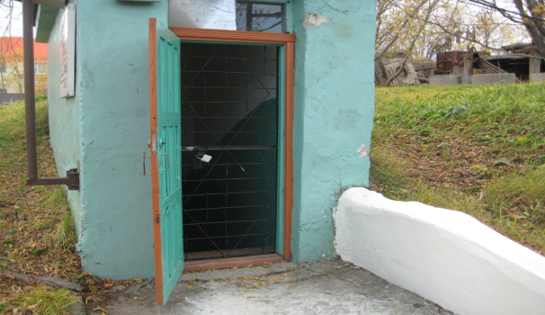
ЗАЩИТНЫЕ СООРУЖЕНИЯ ГО
Так же в прошедшем году совместно с администрациями Елизовского, Мильковского, Соболевского, Олюторского, Пенжинского муниципальных районов и Вилючинского городского округа организована и проведена комплексная инвентаризация заглубленных и других помещений подземного пространства расположенных на их территории. В результате проведенной работы выявлено и учтено 1360 объектов
общей вместимостью 145,470 тысяч человек, из них:
помещений I группы - 66 единиц вместимостью 21,244 тысяч человека;
помещений IV группы - 121 единиц вместимостью 107,475 тысяч человек;
помещений V группы - 1173 единиц вместимостью 16,751 тысяч человек.
Выявленных площадей достаточно для укрытия установленных групп населения.

Slide 21
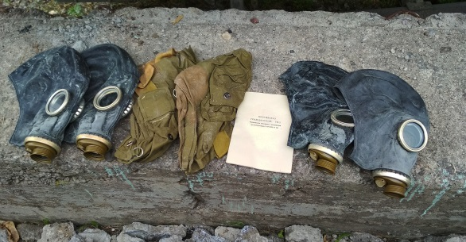
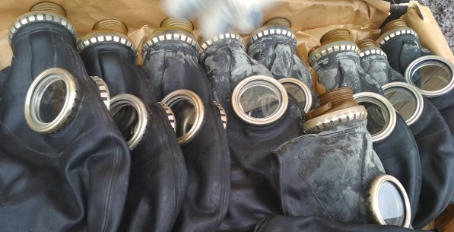
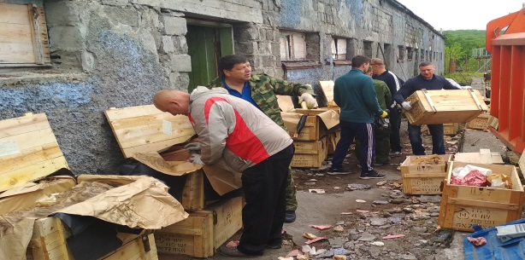
ОСВЕЖЕНИЕ СИЗ
В 2019 году организована и проводилась работа по освежению СИЗ. В связи с истечением сроков хранения и утратой эксплуатационных свойств проведены мероприятия по утилизации
и списанию противогазов марки ГП-5, находящихся на хранении в п. Начики.
По итогам 2019 года силами работников КГКУ «ЦОД» завершена работа по утилизации
144 875 противогазов марки ГП-5, что составляет 100 %.
Также в 2019 году проводилась утилизация противогазов детских фильтрующих школьных марки ПДФ-Ш в количестве 7 000 шт., так как данные средства индивидуальной защиты не соответствуют требованиям нормативной документации по результатам лабораторных испытаний.

Slide 22
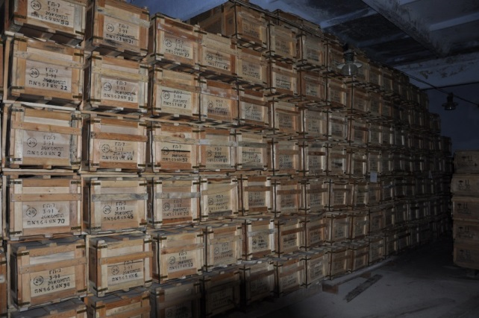
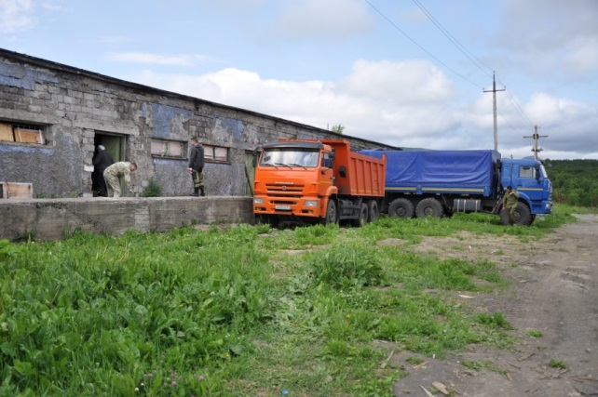
ОСВЕЖЕНИЕ СИЗ
В целях обеспечения средствами индивидуальной защиты, приборами радиационной, химической разведки и дозиметрического контроля работников, входящих в состав оперативной группы, убывающей на ЗПУ Камчатского края в соответствии с требованиями Постановления Правительства Российской Федерации от 22.10.2012 № 1078-23 был заключен
государственный контракт с ООО «Деманд».
По данному контракту произведена поставка легких защитных костюмов Л-1 (30 шт.), дезактивирующего порошка СФУ-2У (0,1 т) и индивидуальных дегазационных комплектов (25 шт.) на сумму 870 303,4 рублей.

Slide 23
ПРОФЕССИОНАЛЬНАЯ ПОДГОТОВКА РАБОТНИКОВ
Профессиональная подготовка работников КГКУ «ЦОД» планировалась и проводилась в соответствии с приказами МЧС России, «Методическими указаниями Главного управления МЧС России по Хабаровскому краю по организации профессиональной подготовки на 2019 год» и расписаниями занятий на месяц. По итогам совершенствования знаний и практических навыков в КГКУ «ЦОД» спасатели и пожарные достигли хороших результатов:
249 работников имеют квалификацию «Спасатель», из них:
- квалификацию «Спасатель международного класса» – 1 человек;
- квалификацию «Спасатель 1 класса» – 24 человека;
- квалификацию «Спасатель 2 класса» – 9 человек;
- квалификацию «Спасатель 3 класса» – 19 человек;
- квалификацию «Спасатель» – 196 человек.
88 работников имеют квалификацию «Пожарный», из них:
- квалификацию «Пожарный 2 класса» – 5 человек;
- квалификацию «Пожарный 3 класса» – 30 человек;
- квалификацию «Пожарный» – 54 человека.

Slide 24
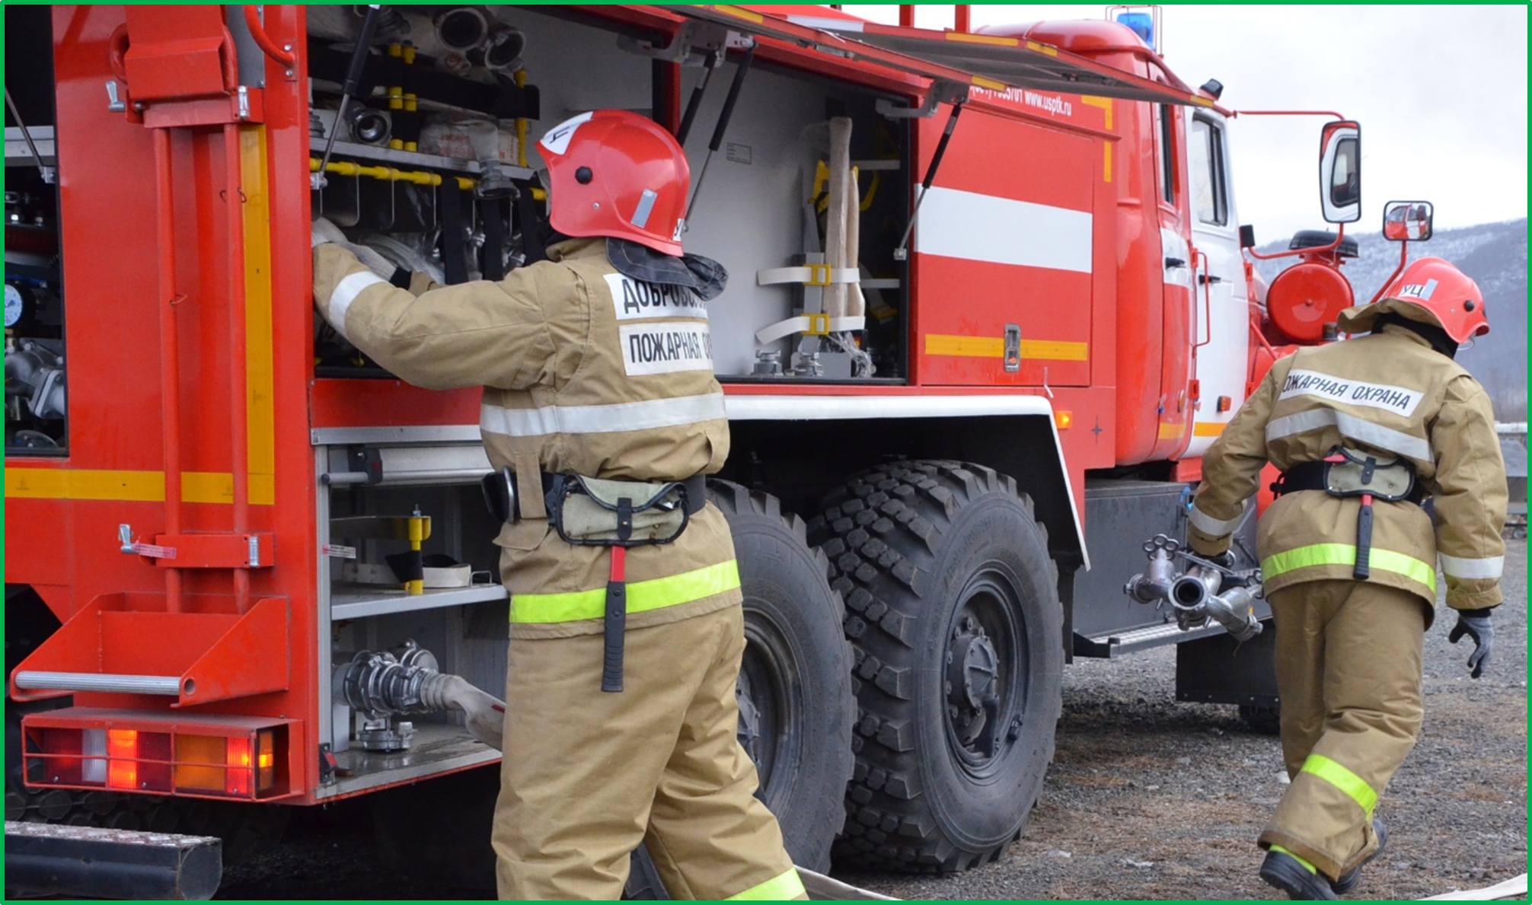
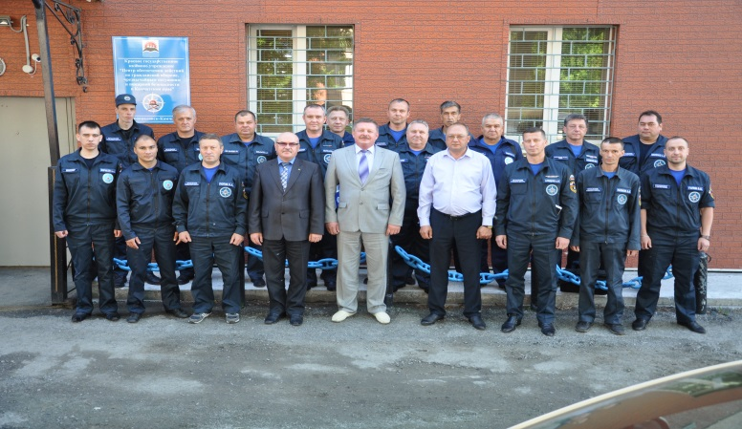
АТТЕСТАЦИЯ ПОДРАЗДЕЛЕНИЙ
За отчетный период на право проведения аварийно-спасательных работ проведена периодическая аттестация пожарной части №8 и пожарной части п. Ключи:
- поисково-спасательные работы;
- аварийно-спасательные работы, связанные с тушением пожаров.

Slide 25
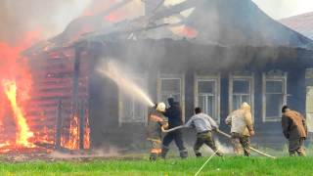
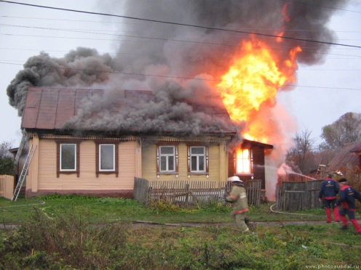
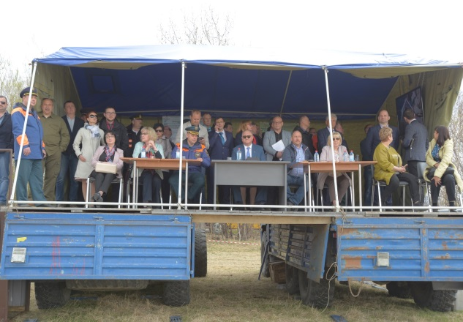
ПОЖАРНО-ТАКТИЧЕСКИЕ УЧЕНИЯ И ЗАНЯТИЯ
Подразделениями противопожарной службы Камчатского края в 2019 году проведено: 38 пожарно-тактических учений; 1456 пожарно-тактических занятий; отработано 362 карточки тушения пожаров.

Slide 26
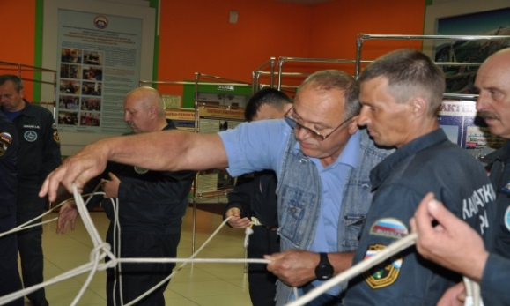
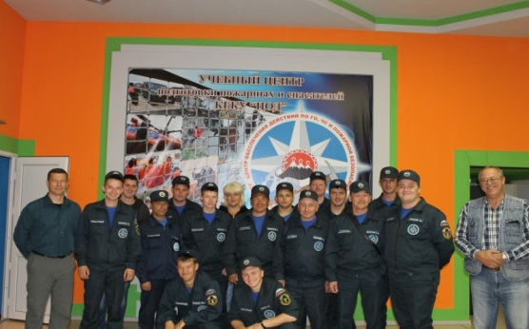
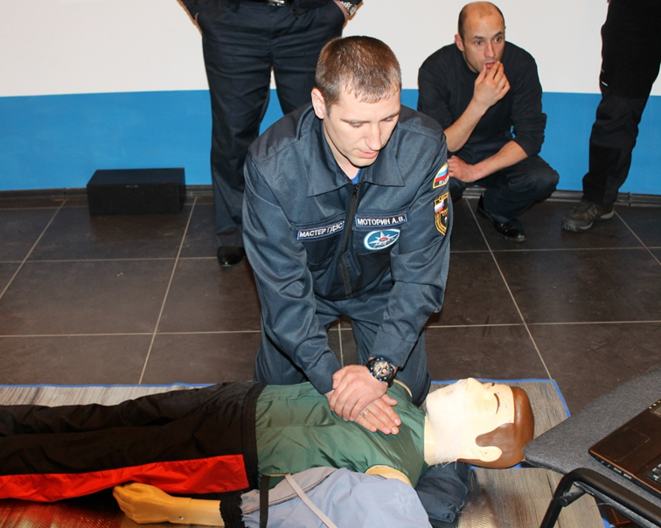
ЦЕНТР ПОДГОТОВКИ ПОЖАРНЫХ И СПАСАТЕЛЕЙ
В соответствии с Планом-графиком учебных сборов учебным центром подготовки пожарных и спасателей КГКУ «ЦОД» на 2019 год реализовывался образовательный процесс по 20 программам. Всего обучено – 542 человека (АППГ – 385).

Slide 27
УЧЕНИЯ И ТРЕНИРОВКИ ПО ГРАЖДАНСКОЙ ОБОРОНЕ
Подразделения КГКУ «ЦОД» в 2019 году приняли участие во Всероссийских и краевых крупномасштабных учениях и тренировках по гражданской обороне, предупреждению и ликвидации чрезвычайных ситуаций, защите населения и территорий от чрезвычайных ситуаций, первоочередному жизнеобеспечению пострадавшего населения.
Кроме того, работники КГКУ «ЦОД» принимали участие в совместных и объектовых учениях и тренировках. Действия работников КГКУ «ЦОД» при участии во всех учениях и тренировках оценены на «хорошо». Так же, работники учреждения оказывают всестороннюю помощь в планировании и проведении муниципальных и объектовых тренировок в районах и на предприятиях, в учреждениях и организациях, а спасатели и пожарные активно принимают участие в их проведении.

Slide 28
ОХРАНА ТРУДА
В целях обеспечения безопасности спасателей и пожарных при проведении поисково-спасательных работ, тушении пожаров и возгораний, выполнении других мероприятий в КГКУ «ЦОД» проводилась эффективная работа в области охраны труда.
В течение года застраховано от несчастных случаев:
пожарных – 540 человек
спасателей – 78 человек,
что составляет 100% от общего числа работников
Прошли обязательный периодический медицинский осмотр 736 работников,
что составляет 100%.
Специальное обучение по охране труда прошли 42 работника, первоначальную подготовку с присвоением II группы электробезопасности – 289 работников, подтвердили III, IV группы электробезопасности – 23 работника.

Slide 29
ДОХОДЫ ОТ ОКАЗАНИЯ УЧРЕЖДЕНИЕМ ПЛАТНЫХ УСЛУГ
В 2019 плановым порядком исполнялся бюджет КГКУ «ЦОД»:
В бюджет Камчатского края поступило администрируемых учреждением доходов на сумму около 23,799 млн. руб., в том числе:
- доходов от оказания платных услуг (работ) на сумму около 21,517 млн. руб.;
- прочие доходы (возврат дебиторской задолженности прошлых лет) на сумму около 1,22 млн. руб.;
- доходы от реализации имущества на сумму около 0,189 млн. руб.;
- денежные взыскания (штрафы) за нарушение законодательства РФ о размещении заказов на поставки товаров, выполнения работ, услуг на сумму около 0,852млн. руб.
Доходы от оказания учреждением платных услуг по сравнению с прошлым годом увеличились на 4,532 млн. руб. (на 26,69 %), за счет увеличения количества договоров и проведенной претензионной работой по взысканию задолженности.
Кассовое исполнение за год составило около 1,144 млрд. руб., что составляет 98,71% от бюджетных назначений на 2019 год. Причина отклонений от планового процента исполнений - это неисполнение поставщиком своих обязательств по поставке товара и экономия потребления коммунальных услуг.

Slide 30
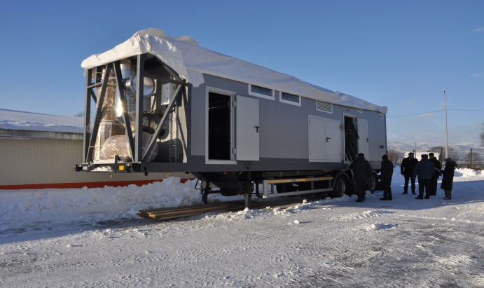
ЗАКУПКИ
В Единой информационной системе в сфере закупок (ЕИС) было размещено 361 извещение об осуществлении закупок на сумму 359 млн. руб.
Было заключено 315 государственных контрактов на сумму 272 млн. руб.
На 2019 год доведено лимитов бюджетных обязательств на 229 млн. рублей.
На освоение финансирования, выделенного для нужд Учреждения на 2020 год, уже только в ноябре-декабре 2019 года осуществлено 24 процедуры закупок конкурентными способами (в т.ч. путем проведения электронных аукционов – 12 и запросов котировок – 12).

Slide 31
МЕРОПРИЯТИЯ ПО БЕЗОПАСНОСТИ ЖИЗНЕДЕЯТЕЛЬНОСТИ
В целях повышения безопасности жизнедеятельности и уровня защищённости населения от ЧС, пожаров и происшествий на водных объектах КГКУ «ЦОД» осуществляет выполнение мероприятий в рамках государственной программы Камчатского края «Безопасная Камчатка».
Общий объем финансирования на реализацию основных мероприятий подпрограммы «Защита населения и территории Камчатского края от чрезвычайных ситуаций, обеспечение пожарной безопасности и развитие гражданской обороны» в 2019 году составил около 1,158 млрд.руб.
Результатами реализации данных мероприятий в 2019 году явилось:
- снижение травматизма и материального ущерба от ЧС;
- повышение пожарной безопасности объектов социальной сферы;
- поддержание номенклатуры и объемов средств индивидуальной защиты для населения, накопленных в краевом резерве материальных ресурсов;
- повышение информированности населения Камчатского края;
- повышение уровня подготовки населения в области ГО, предупреждения и ликвидации ЧС и совершенствование системы управления ГО.

Slide 32
ПРОВЕРКИ
С целью контроля за деятельностью учреждения, расходованием финансовых средств, правильностью использования материально-технических средств
в 2019 году проведены проверки:
- Государственной инспекцией по контролю в сфере закупок Камчатского края;
- Отделом надзорной деятельности и профилактической работы по Елизовскому МР;
- Министерством имущественных и земельных отношений Камчатского края;
- Управлением «Росприроднадзора» по Камчатскому краю;
- Прокуратурой города Петропавловска-Камчатского.
Существенных недостатков выявлено не было,
требования предписаний выполнены в полном объеме.

Slide 33
Для учреждения доведены объемы лимитов бюджетных обязательств на сумму
1,158 млрд. рублей, из них:
- на оплату труда – 691,924 млн. руб.;
взносы по обязательному социальному страхованию
на выплаты по оплате труда 204,624 млн. руб.;
- прочие выплаты (проезд в отпуск, командировочные) – 24,675 млн. руб.;
- на закупку и содержание имущества, оплату прочих услуг – 229 млн. руб.
Освоение бюджетных средств будет осуществляться в соответствии с планом осуществления закупочной деятельности КГКУ «ЦОД» на 2020 год, в котором запланировано провести 204 конкурентных закупок на общую сумму около 135 млн. рублей, прочие конкурентные закупки будут планироваться и осуществляться Учреждением по мере доведения дополнительного финансирования и (или) полученной в результате осуществления закупочной деятельности экономии.

Slide 34
КГКУ «ЦОД» В 2019 ГОДУ АКТИВНО ПРОВОДИЛАСЬ РАБОТА
По обеспечению эффективности мероприятий по предупреждению и ликвидации разливов нефти и нефтепродуктов на территории Камчатского края. В рамках выполнения мероприятий силами ПСО КГКУ «ЦОД» осуществляло обслуживание 31 опасного производственного объекта в соответствии с 17 заключёнными договорами на оказание услуг по локализации и ликвидации аварийных разливов нефти и нефтепродуктов.
В целях обеспечения безопасности персонала опасных производственных объектов от чрезвычайных ситуаций, связанных с авариями, возникающими при эксплуатации опасных объектов осуществляющих свою деятельность на территории Камчатского края КГКУ «ЦОД» в соответствии с Федеральным законом от 21.07.1997 № 116 ФЗ «О промышленной безопасности опасных производственных объектов» заключено 60 договоров на обслуживание 119 объектов.

Slide 35
Отдел ИТМ, РХБ и МЗ
Специалистами отдела инженерно-технических мероприятий, радиационной, химической, биологической и медицинской защиты КГКУ «ЦОД» в 2019 году разработаны и направлены в органы местного самоуправления в Камчатском крае следующие методические рекомендации:
- методические рекомендации по оценке технического состояния, техническому обслуживанию и ремонту защитных сооружений защитных сооружений гражданской обороны расположенных на территории Камчатского края;
- проект методических рекомендаций по организации, планированию и проведению маскировочных мероприятий в населенных пунктах и объектах экономки на территории Камчатского края.

Slide 36
ОБЕСПЕЧЕНИЕ БЕЗОПАСНОСТИ ПОЛЕТОВ
Заключены договоры (соглашения) по обеспечению безопасности полётов:
- соглашение на выполнение воздушных перевозок пассажиров, грузов и авиационных работ в целях предупреждения и ликвидации чрезвычайных ситуаций в Камчатском крае с Обществом с ограниченной ответственностью «ВИТЯЗЬ-АЭРО»;
- соглашение на выполнение воздушных перевозок пассажиров, грузов и авиационных работ в целях предупреждения и ликвидации чрезвычайных ситуаций в Камчатском крае с Государственным унитарным предприятием Камчатского края «Камчатское авиационное предприятие»;
- соглашение на совместное выполнение санитарных и эвакуационных рейсов с морских судов и других мест с Обществом с ограниченной ответственностью «ВИТЯЗЬ-АЭРО»;
- соглашение об организации взаимодействия между ФКП «Аэропорты Камчатки» и КГКУ «ЦОД» по вопросам поиска и спасания пассажиров и экипажей воздушных судов при авиационных происшествиях;
- соглашение на совместное выполнение санитарных и эвакуационных рейсов с морских судов и других мест с Государственным унитарным предприятием Камчатского края «Камчатское авиационное предприятие».

Slide 37
ОКАЗАНИЕ ПОМОЩИ И ОБЕСПЕЧЕНИЕ БЕЗОПАСНОСТИ ПРИ ПРОВЕДЕНИИ МЕРОПРИЯТИЙ
Оказана помощь в обеспечении безопасности при проведении мероприятий правительству Камчатского края:
в проведении Православного праздника Святое Богоявление и Крещение Господне (пожарные части и посты КГКУ «ЦОД» с. Соболево, с. Тигиль, с. Каменское, с. Апача,
п. Озерновский, спасатели от Мильковского, Усть-Большерецкого, Карагинского, Олюторского и Усть-Камчатского ФПСО Камчатского края, отряд ЛАРН, база МТО).
- в проведении Всероссийской массовой лыжной гонки «Лыжня России 2019» на биатлонном комплексе им. В. Фатьянова.
- в проведении на территории биатлонного комплекса им. В. Фатьянова праздничных мероприятий посвященных открытию традиционной Камчатской гонки на собачьих упряжках «Берингия – 2019».
- в проведении традиционной гонки на собачьих упряжках «Елизовский спринт 2019» на территории лыжной базы «Долина уюта».
- в проведении национального праздника встречи «Берингии-2019», посвященного открытию традиционной Камчатской гонки на собачьих упряжках «Берингия – 2019» на спортивном комплексе «Оленгендэ».

Slide 38
ОКАЗАНИЕ ПОМОЩИ И ОБЕСПЕЧЕНИЕ БЕЗОПАСНОСТИ ПРИ ПРОВЕДЕНИИ МЕРОПРИЯТИЙ
- в проведении чемпионата и первенства России по горнолыжному спорту на базе горнолыжного комплекса «Морозная».
- в проведении 26-х международные массовых соревнований «Авачинский марафон – 2019» на биатлонном комплексе им. В. Фатьянова;
- в проведении Всероссийских соревнований по ски-альпинизму;
в проведении на снежнике Вилючинского вулкана Всероссийских соревнований по сноуборду «Снежная Долина 2019» с участием сильнейших
спортсменов Российской Федерации;
- в проведении на территории Халактырского пляжа торжественного открытия туристического визит центра «Халактырский пляж» и ряда масштабных культурно-развлекательных мероприятий;
- в проведении праздника «День рыбака» на площади имени В.И. Ленина и на берегу Култучного озера;
- в проведении чемпионата и первенства ДФО по горнолыжному спорту на снежнике вулкана Козельский.

Slide 39
ОКАЗАНИЕ ПОМОЩИ И ОБЕСПЕЧЕНИЕ БЕЗОПАСНОСТИ ПРИ ПРОВЕДЕНИИ МЕРОПРИЯТИЙ
в проведении праздника «День рыбака» на площади имени В.И. Ленина
и на берегу Култучного озера;
в проведении чемпионата и первенства ДФО по горнолыжному спорту
на снежнике вулкана Козельский.
- в проведении краевого праздника «Дни туризма в Камчатском крае» на вулканах Авачинский и Козельский, а так же четвертого этапа Кубка России (по дисциплинам - скайраннинг - гонка - скоростное восхождение);
- в проведении восьмого Камчатского краевого фестиваля «Сохраним лососей вместе»;
- в проведении чемпионата Камчатского края по мотокроссу на территории п. Озерновский Усть-Большерецкого муниципального района, в районе Черной сопки.

Slide 40
ПРОВЕДЕНИЕ ЗАНЯТИЙ, ЛЕКЦИЙ, КОНКУРСОВ В 2019 ГОДУ
В рамках планов проведения совместных занятий с учащимися Петропавловск-Камчатского городского округа и Елизовского муниципального района регулярно проводились теоретические и практические занятия: организовано проведение 49 экскурсий и практических занятий, 38 теоретических занятий, 6 конкурсов рисунков по тематике ГОЧС, 9 викторин, 18 соревнований, 8 круглых столов «Хочу все знать о спасателях», 9 встреч с психологами «Психологические особенности поведения в ЧС».
В рамках планов проведения занятий и тренировок по безопасности жизнедеятельности в образовательных организациях Камчатского края на 2018-2019, 2019-2020 учебные годы осуществлялось постоянное методическое руководство и контроль за проведением классных часов, тренировок и других занятий;

Slide 41
ПРОВЕДЕНИЕ ЗАНЯТИЙ, ЛЕКЦИЙ, КОНКУРСОВ В 2019 ГОДУ
В рамках проведения Всероссийских открытых уроков «Основы безопасности жизнедеятельности», во всех образовательных организациях Камчатского края проведены четыре открытых урока, приуроченные Дню знаний (1 сентября), Дню пожарной охраны (30 апреля), Всемирному Дню гражданской обороны (1 марта), Дню гражданской обороны РФ (4 октября). К проведению данных уроков организовано максимальное привлечение пожарно-спасательных формирований
и работников КГКУ «ЦОД».

Slide 42
ПРОВЕДЕНИЕ ЗАНЯТИЙ, ЛЕКЦИЙ, КОНКУРСОВ В 2019 ГОДУ
Организованы и проведены следующие ежегодные конкурсы:
- региональный этап Всероссийской олимпиады школьников по курсу ОБЖ;
- краевой смотр-конкурс среди муниципальных образований Камчатского края «Лучшая учебно-материальная база по обучению населения в области гражданской обороны и защиты от чрезвычайных ситуаций природного и техногенного характера»;
краевой смотр-конкурс среди муниципальных образований Камчатского края «Лучший учебно-консультационный пункт по ГОЧС муниципального образования
в Камчатском крае»;
краевой конкурс «Лучший учитель года по курсу ОБЖ»,
«Лучший преподаватель года по дисциплине БЖД»;
- краевые соревнования «Школа безопасности»;
- краевой полевой лагерь «Юный спасатель»

Slide 43
ПРОВЕДЕНИЕ ЗАНЯТИЙ, ЛЕКЦИЙ, КОНКУРСОВ В 2019 ГОДУ
В соответствии с протоколом КЧС и ОПБ Камчатского края №33 от 12.12.2019 года
в декабре 2019 года во всех образовательных организациях ПКГО, Елизовского
и Усть-Камчатского муниципальных районов проведены занятия для учащихся
и преподавателей по теме «Правила поведения при выбросе вулканического пела»;
В связи с тем, что Камчатский край является сейсмически опасной зоной, во всех образовательных организациях в течение 2019 года организовано проведение теоретических занятий по правилам поведения при землетрясении
и практических тренировок по эвакуации.

Slide 44
ЗАПЛАНИРОВАНО
строительство «Пожарного депо на 2 выезда» в п. Озерновский
на сумму 35 млн. рублей;
- выполнение капитального ремонта здания «Пожарное депо» в п. Ключи
на сумму 2,8 млн. рублей;
- монтаж секционных ворот в здании «Гараж» по ул. Пограничная, 85
на сумму 0,8 млн. рублей;
для производства работ хозяйственным способом планируется закупить строительные материалы на сумму около 2,1 млн. рублей.

Slide 45
ЗАКУПКИ МАТЕРИАЛЬНО - ТЕХНИЧЕСКИХ СРЕДСТВ
Для проведения закупок материально-технических средств в целях осуществления деятельности аварийно-спасательных формирований, подразделений противопожарной службы и управления Учреждением планируется закупить
на сумму около 17 млн. 850 тыс. руб.:
спасательный инструмент и оборудование на сумму около 1 млн. 300 тыс. руб.
оборудование для ГДЗС на сумму около 1 млн. 350 тыс. руб.
спец. спасательное и пожарное снаряжение на сумму около 1 млн. 200 тыс. руб.
вещевое имущество на сумму около 11 млн. руб.
ПТВ на сумму около 1 млн. 200 тыс. руб.
орг. технику и средства связи на сумму около 1 млн. 800 тыс. руб.

Slide 46
ЗАКУПКИ МАТЕРИАЛЬНО - ТЕХНИЧЕСКИХ СРЕДСТВ
В резерв материальных ресурсов для ликвидации ЧС природного и техногенного характера и обеспечения мероприятий по ГО в Камчатском крае спланировано наращивание запасов в целях комплектования имущества пунктов временного размещения пострадавшего населения, а также выполнения работ по поддержанию на должном техническом уровне инфраструктуры самой
базы хранения краевого резерва.

Slide 47
Таким образом, уставные задачи Краевого государственного казенного учреждения «Центр обеспечения действий по гражданской обороне, чрезвычайным ситуациям и пожарной безопасности в Камчатском крае»
по результатам деятельности в 2019 году выполнены полностью,
учреждение готово к выполнению задач по предназначению в 2020 году.

Slide 48
КГКУ
«ЦОД»
20
20

